Slide 1
Funções Financeiras
Parte 2

Slide 2
TAXA INTERNA DE RETORNO (TIR)
A Taxa Interna de Retorno (TIR) é outra medida de investimento, porém, diferentemente do VPL, a TIR não retorna um valor monetário. Ela retorna um percentual.
No Excel; TIR (valores;estimativa)
Valores é uma matriz ou uma referência a células que contêm números cuja taxa interna de retorno se deseja calcular.
Valores deve conter pelo menos um valor positivo e um negativo para calcular a taxa interna de retorno.
TIR usa a ordem de valores para interpretar a ordem de fluxos de caixa. Certifique-se de inserir os valores de pagamentos e rendas na sequência desejada.
Se uma matriz ou argumento de referência contiver texto, valores lógicos ou células em branco, estes valores serão ignorados.

Slide 3
TAXA INTERNA DE RETORNO (TIR)
Estimativa é um número que se estima ser próximo do resultado de TIR.
O Microsoft Excel usa uma técnica iterativa para calcular TIR. Começando por estimativa, TIR refaz o cálculo até o resultado ter uma precisão de 0,00001 por cento. Se TIR não puder localizar um resultado que funcione depois de 20 tentativas, o valor de erro #NÚM! será retornado.
Na maioria dos casos, não é necessário fornecer estimativa para o cálculo de TIR. Se estimativa for omitida, será considerada 0,1 (10 por cento).
Se TIR fornecer o valor de erro #NÚM!, ou se o resultado não for próximo do esperado, tente novamente com um valor diferente para estimativa.

Slide 4
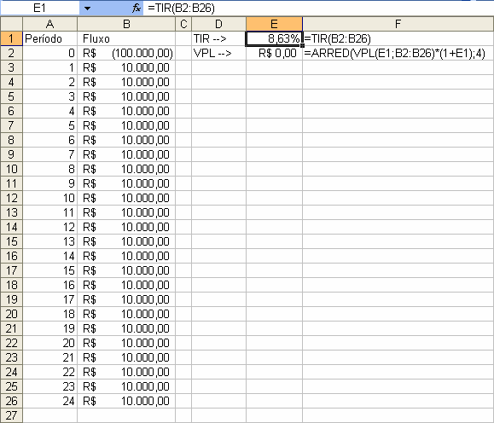
O percentual retornado pela TIR é a taxa de juros que zero o VPL. Para compreender melhor o que isso significa, vamos retornar ao exemplo. Observe a figura:

Slide 5
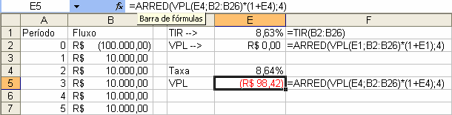
A TIR é calculada em cima do investimento e fluxos de caixa. O resultado final é aproximadamente 8,63%. Em seguida, utilizamos este valor para calcular o VPL. Como foi observado, a TIR é a taxa que zera o VPL. Em outras palavras, a TIR representa a taxa máxima que o projeto aguenta antes de se tornar negativo.
Se modificarmos a taxa marginalmente para cima passa-se a observar um VPL negativo.
Com uma taxa de 0,01% maior que a anterior o nosso VPL torna-se negativo.

Slide 6
TAXAS EFETIVAS
Taxa Efetiva, como o nome sugere, é a taxa efetivamente paga ou recebida. Se um investimento paga uma taxa mensal de 1% e este é o valor final recebido; então, esta é sua taxa efetiva. Por outro lado, se a taxa fosse cotada como sendo anual nominal, digamos, 12%;
No Excel, a taxa efetiva é calculada utilizando a função EFETIVA(taxa_nominal,Num_por_ano)2. Como o processo é o oposto da taxa nominal, devemos inserir a taxa nominal como o primeiro argumento da função.

Slide 7
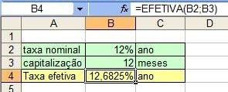
A importância da taxa nominal pode ser vista agora. No exemplo acima a taxa efetiva para capitalização mensal é 12,68%. Se a capitalização fosse diária, com a mesma taxa nominal podemos encontrar a taxa anual efetiva:

Slide 8
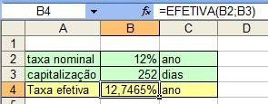
Como podemos ver, para cada capitalização (valor m) há uma taxa efetiva diferente. Porém, todas estas taxas convergem para uma única taxa nominal no ano. Isso facilita em muito o nosso cálculo, pois temos apenas uma variável para manipular. Imagine a situação onde você deseja elaborar uma tabela de capitalização. Se você tivesse que definir uma taxa efetiva para cada período você teria mais trabalho do que definir uma taxa única para o ano e proporcioná-la conforme surgir a necessidade.

Slide 9
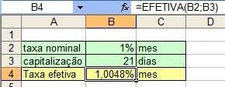
Um investimento oferece uma taxa nominal 1% ao mês. Se este valor é composto diariamente, qual a taxa efetiva para o mês? Assuma 21 dias úteis no mês.
Observe que a taxa é cotada para o mês. Considerando um mês de 21 dias úteis podemos facilmente encontrar a taxa efetiva para o mês:
= EFETIVA(1%;21)

Slide 10
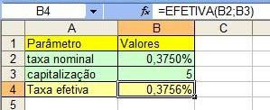
Um investimento oferece uma taxa diária de 0,075%. Qual a taxa efetivamente recebida na sexta-feira se o investimento foi feito na segunda-feira
= EFETIVA(0,075%*5;5)

Slide 11
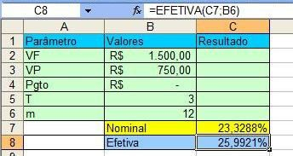
Um investimento inicial de R$750,00 dobra em três anos. Sabendo que a capitalização foi mensal, qual foi a taxa média efetiva anual?
Para resolver este problema primeiramente precisamos encontrar a taxa nominal e envelopar este resultado na função EFETIVA:

Slide 12
TAXAS NOMINAIS
Taxa nominal é aquela que possui valor de face. Imagine uma nota de R$10, quanto ela vale? A resposta que parece ser óbvia é que uma nota de R$10 vale R$10. Mas será que vale mesmo? Uma nota de R$10 somente vale R$10 porque você acredita que ela vale os R$10, em outras palavras, o valor é fiduciário e mais nada.
Quando uma passagem de ônibus passa de R$1,00 para R$2,00 os seus R$10 não valem mais a mesma coisa, embora seu valor de face continue o mesmo. Antes, ela pagava dez passagens de ônibus. Agora, ela paga apenas cinco passagens. Embora você saiba que a nota ainda tenha o mesmo valor de face, você também sabe que ela compra menos do que antes.

Slide 13
Este valor de face é o seu valor nominal.
A taxa nominal nada mais é do que isso. É uma taxa que não é real. Se você fosse receber 1% de juros ao mês a taxa nominal para o ano seria 12% (12*1%); porém, esta não é a taxa realmente recebida. Desta forma, eu poderia dizer que você recebe 12% de juros ao ano, taxa nominal, mas até a realização da capitalização esta taxa tem apenas valor de face, pois não será este o valor recebido ou o valor real da taxa.
Mas como reconhecer uma taxa nominal? E por que as pessoas falam de taxas nominais ao invés de efetivas?
Reconhecer um taxa nominal é bem simples. Procure apenas pelo valor de face do custo do dinheiro. Por exemplo, se você tem uma taxa mensal para pagamentos mensais, a taxa será efetiva, pois existe o “casamento” entre a proporção da taxa e o período. Se por outro lado a taxa é anual e o pagamento é mensal você estará observando uma taxa nominal (a menos que seja informado o contrário).

Slide 14
As pessoas utilizam taxas nominais pelo mesmo motivo que usamos as notas de R$10 quando elas já não possuem o mesmo valor que 10 anos atrás. Se cada nota no mercado representasse o seu valor naquele momento no tempo, a Casa da Moeda do Brasil teria que imprimir e distribuir notas a cada segundo, pois o processo de desvalorização é contínuo.
Colocando este parágrafo no contexto da taxa nominal, com uma taxa nominal cotada para o ano inteiro, você pode proporcionar para qualquer período dentro do ano para encontrar a sua taxa efetiva, isto é, o quanto realmente custa o dinheiro. Caso contrário, você teria que prever todas as condições e combinações possíveis de taxas dentro do ano. Com uma taxa única para o ano, basta proporcionar para o período desejado quando ele surgir e se surgir.

Slide 15
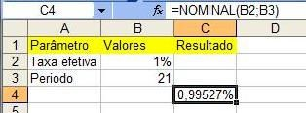
Um investimento oferece uma taxa de 1% efetiva ao mês. Qual a taxa nominal para o mês? Observe que a taxa é cotada para o mês. Considerando um mês de 21 dias úteis podemos facilmente encontrar a taxa nominal para o mês.
=NOMINAL(1%;21)

Slide 16
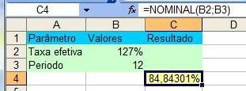
Você decide fazer um financiamento de seu novo carro. Os juros efetivamente cobrados pela financeira somam 127% ao ano. Se o pagamento é mensal, qual a taxa nominal anual?
=NOMINAL(127%;12)
Se a taxa efetiva mensal é 1,5% qual a taxa nominal anual?
=1.5%*12 = 18%

